Slide 1
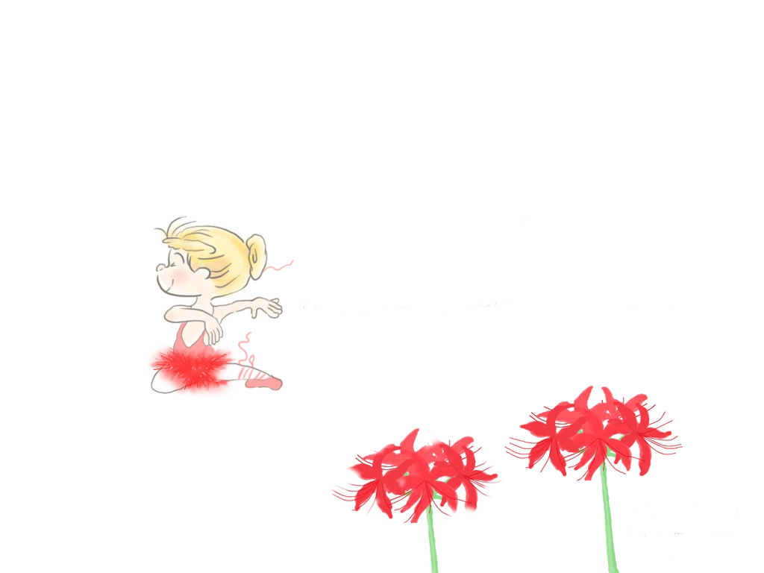
揚聲歡呼讚美稱頌我的王高聲頌揚歡唱 哈利路亞
揚聲歡呼讚美
主歌
副歌

Slide 2
來到主寶座前尊崇讚美祂
我們歡呼喜樂進入神的面前
主歌
副歌

Slide 3
祢是創造主
祢施行拯救
主歌
副歌

Slide 4
祢已救贖我 祢是主
最大的醫生
主歌
副歌

Slide 5
祢是豐盛之主
祢是我的牧者 引領我
主歌
副歌

Slide 6
耶穌 我君王
我讚美祢
主歌
副歌

